Slide 1





AIoT智慧害蟲老鼠
結合AI影像辨識與物聯網技術，提供智能化害蟲防治解決方案，實現自動偵測與通報功能。
自動化偵測與通報系統
結合AI影像辨識與物聯網技術的智慧害蟲防治解決方案 實現自動化偵測、驅除與即時通報功能
創新科技

Slide 2














提案動機與背景
Page 2
環境衛生挑戰
傳統防治困境
都市化進程加速，餐飲與公共空間的環境衛生問題日益突出
傳統依賴人工巡檢，效率低下且無法24小時監控
害蟲（蟑螂、老鼠）滋生威脅顧客健康與商家信譽
化學藥劑防治成本高昂，對環境造成污染
2025年多則新聞報導百貨公司餐廳內發現老鼠事件
存在安全疑慮，缺乏即時反應與主動監控能力
健康安全威脅
智慧解決方案需求
老鼠可能攜帶超過200種病原體，包括漢他病毒、鼠疫
亟需整合AI與IoT技術的智慧化害蟲防治系統
蟑螂與蚊子是傳播大腸桿菌、登革熱等病菌的來源
提供高效、自動化、環保的解決方案
實現即時監控、自動化驅除與數據分析

Slide 3













痛點分析
Page 3
傳統害蟲防治方法的局限性
成本高昂
效率低下
傳統害蟲防治需持續投入人力巡檢與化學藥劑，長期而言成本效益不佳，特別對中小型場所負擔更大。
人工巡檢無法提供24小時監控，且對小型害蟲難以及時發現，導致問題積累後才被發現。
環境污染
安全疑慮
化學藥劑防治方式會對環境造成污染，可能影響場所內的空氣品質與衛生條件，特別是在封閉空間中。
化學藥劑可能對人體健康構成威脅，特別是對於有兒童、老人或免疫力低下人群的場所，存在潛在風險。
傳統依賴人工與化學藥劑的防治方式，無法提供即時反應與主動監控能力，亟需創新解決方案。

Slide 4
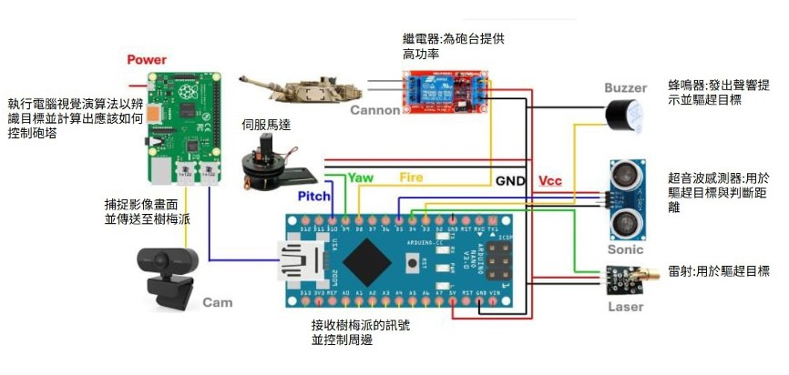
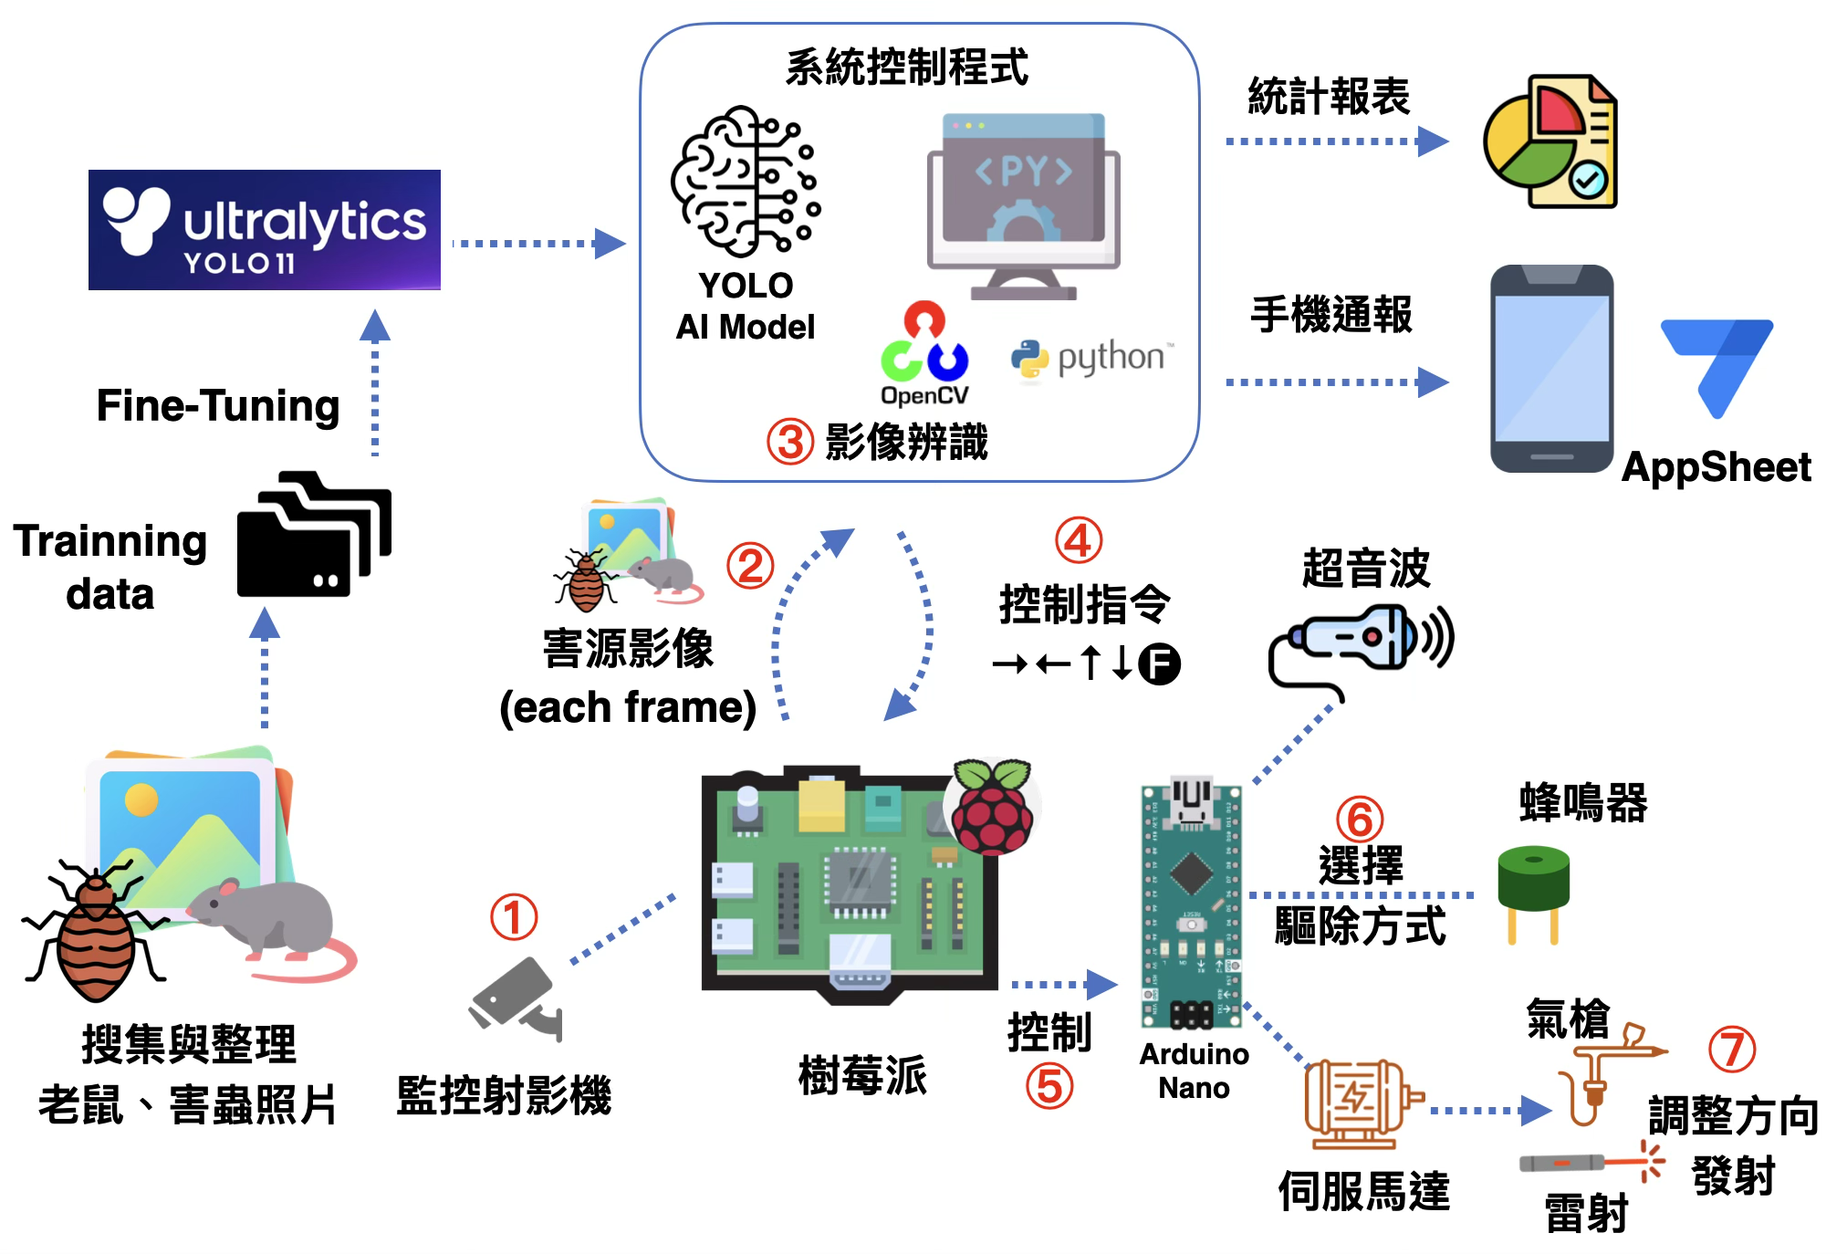
系統架構概覽
Page 4

Slide 5













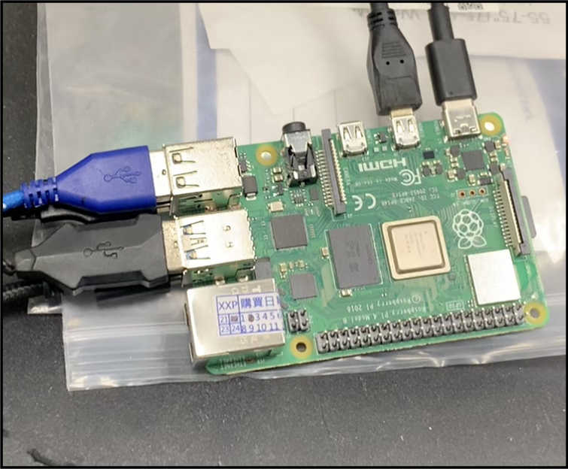
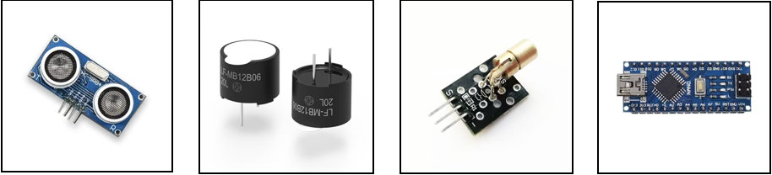
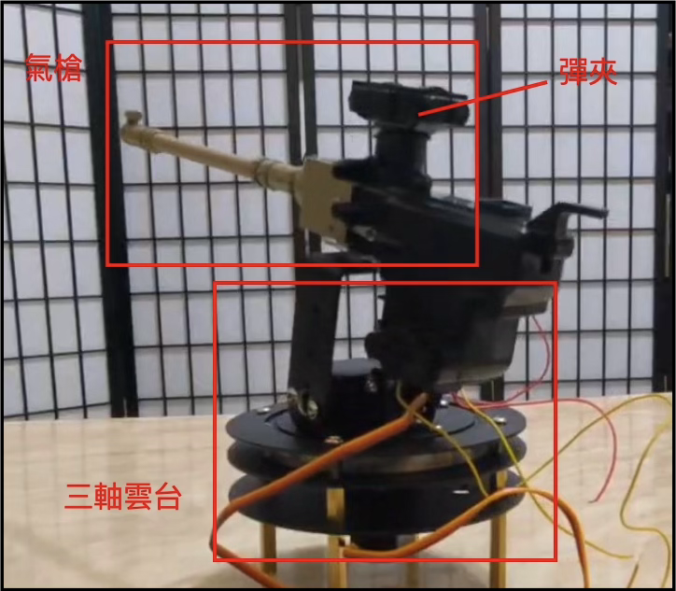
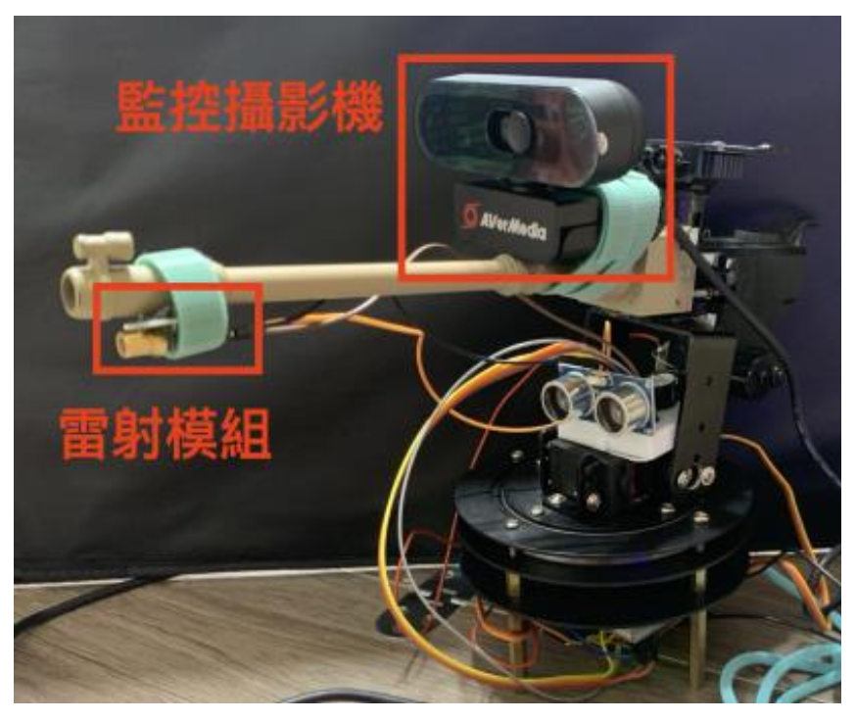
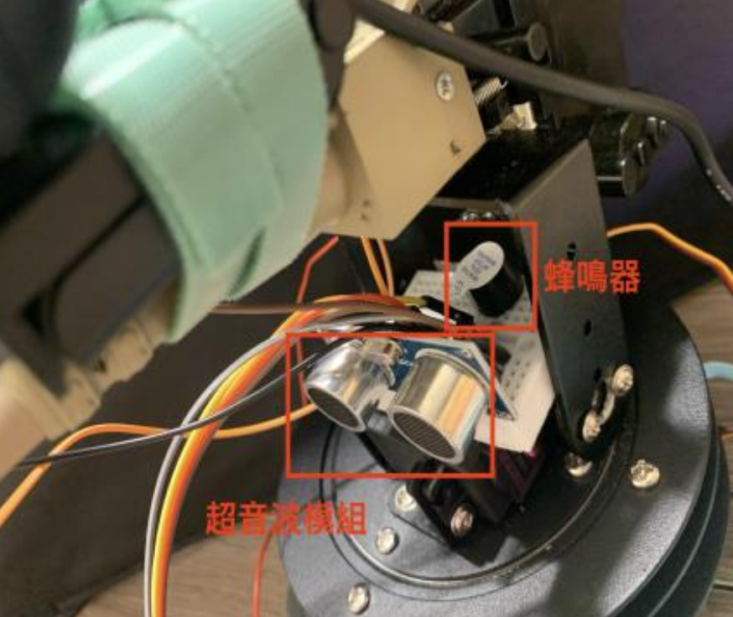
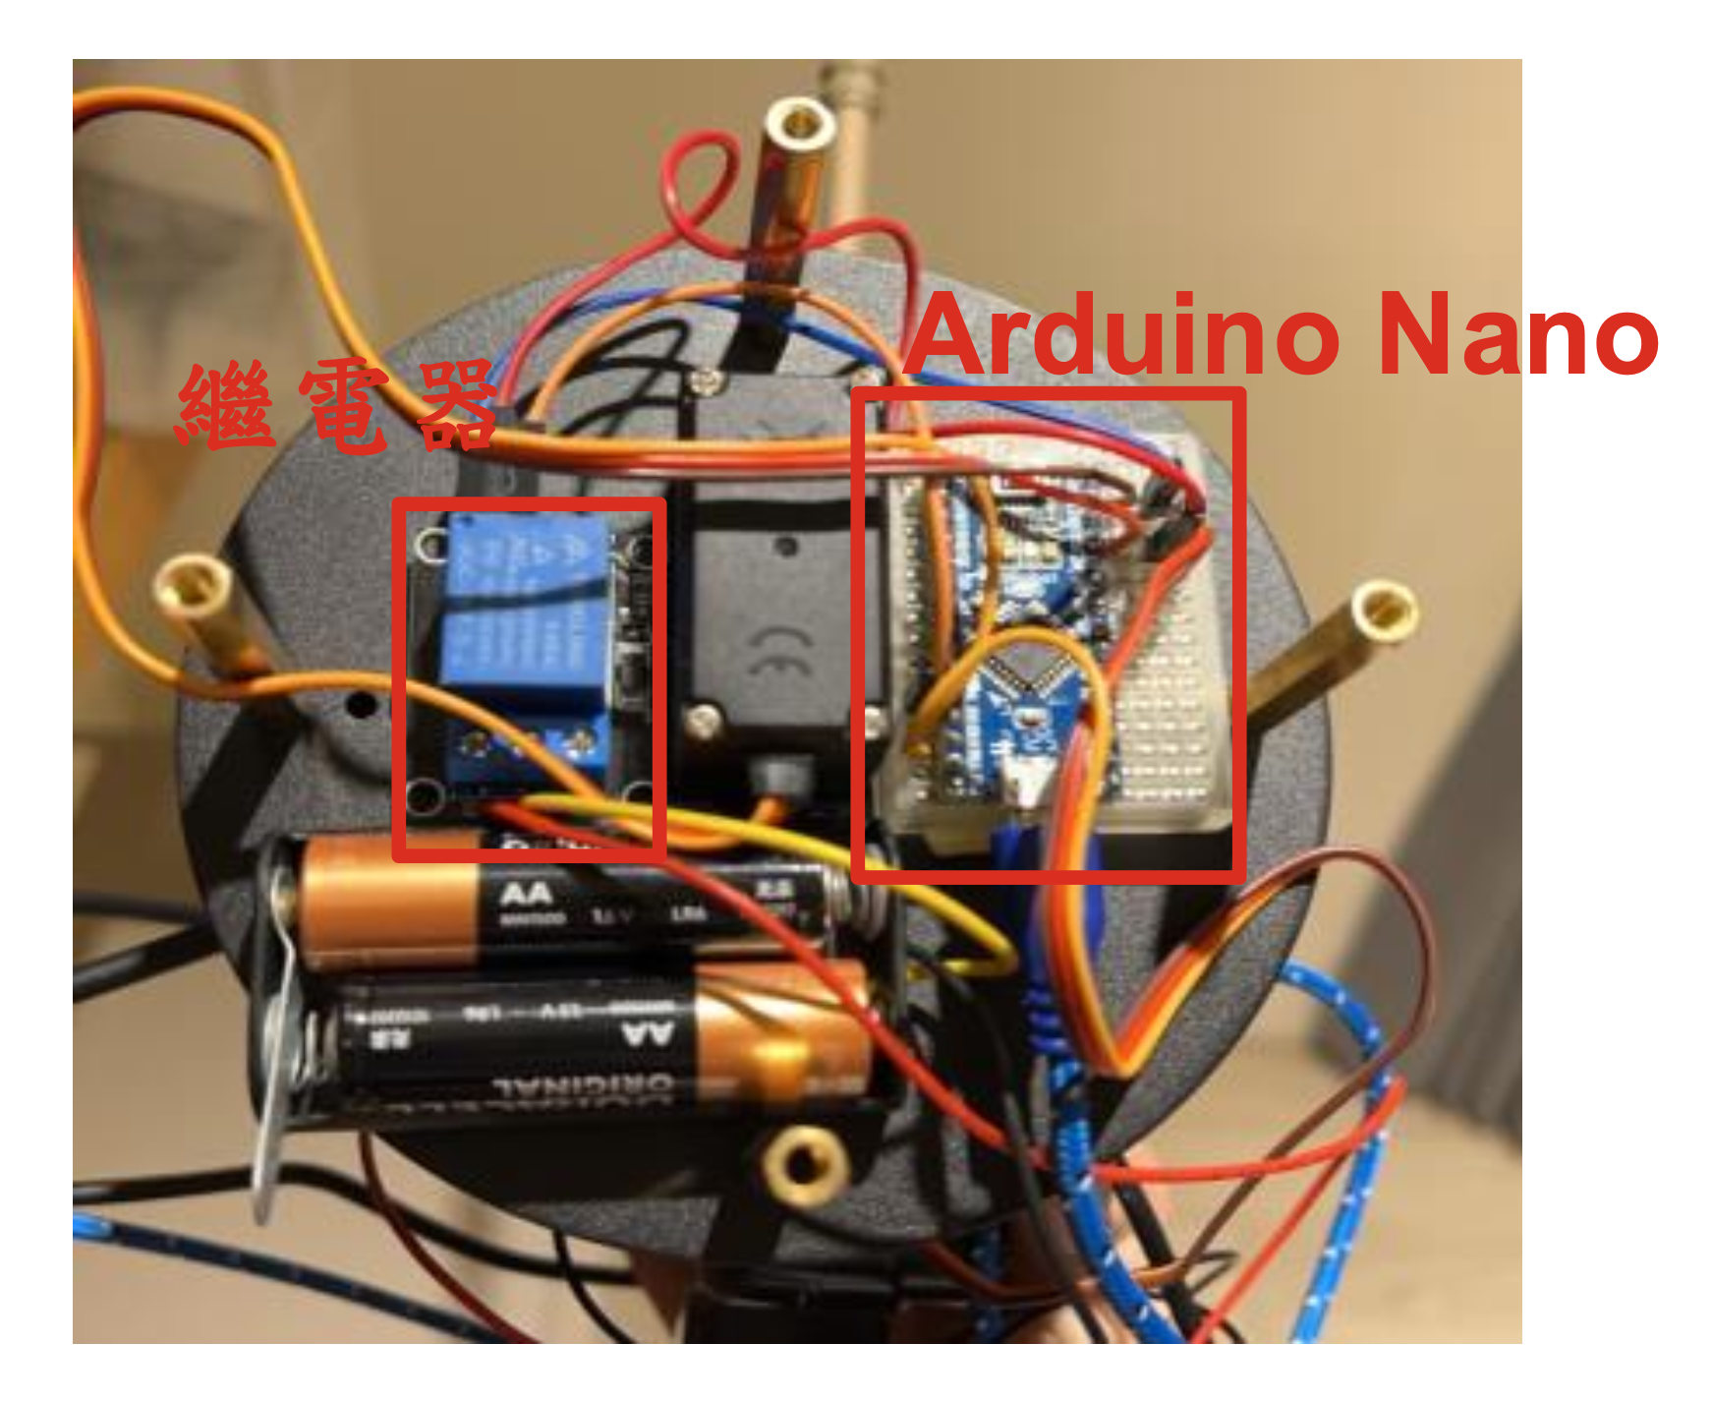
核心技術 - 硬體組成
Page 5
控制核心
驅除模組
感測與執行
樹莓派 (Raspberry Pi)
氣槍與三軸雲台
監控攝影機
系統主控單元，負責AI影像辨識與整體邏輯控制
用於精準射擊與目標追蹤
負責即時影像擷取，供AI模型分析
Arduino Nano
超音波模組
繼電器
驅動控制單元，接收指令並控制各類驅除裝置
發送特定頻率聲波驅趕害蟲
控制高電壓驅除裝置的開關
蜂鳴器
蜂鳴器模組
發出警示音響驅趕害蟲
可由Arduino控制的聲音警示裝置
雷射模組
用於精準定位與警示

Slide 6




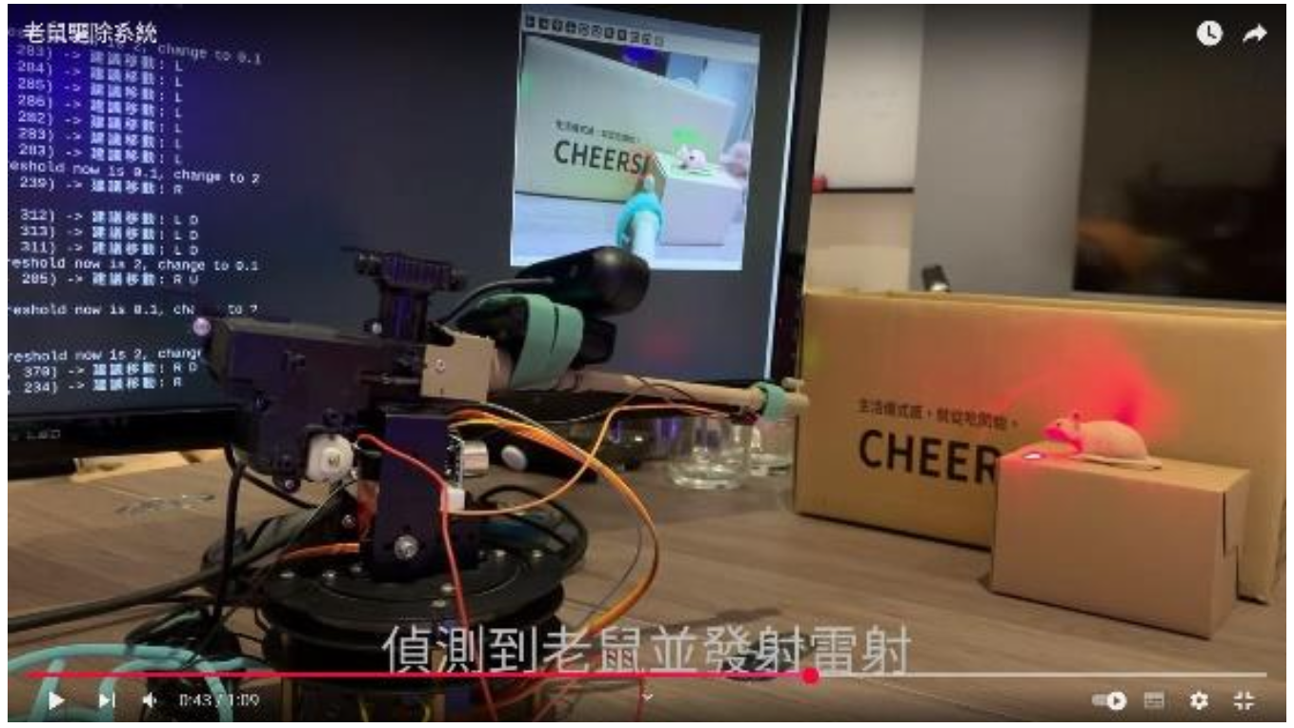



核心技術 - AI影像辨識
Page 6
YOLO 11 深度學習模型
即時影像辨識，毫秒級目標檢測
高準確度，有效降低漏判與誤判
樹莓派平台輕量化部署
資料集優化
公開老鼠、蟑螂等害蟲資料集
即時偵測優勢
模型微調(fine-tune)提升辨識準確度
持續優化辨識演算法
OpenCV持續擷取即時攝影畫面
即時影像分析，即時反應
一旦辨識到害蟲，立即觸發驅除與通報

Slide 7











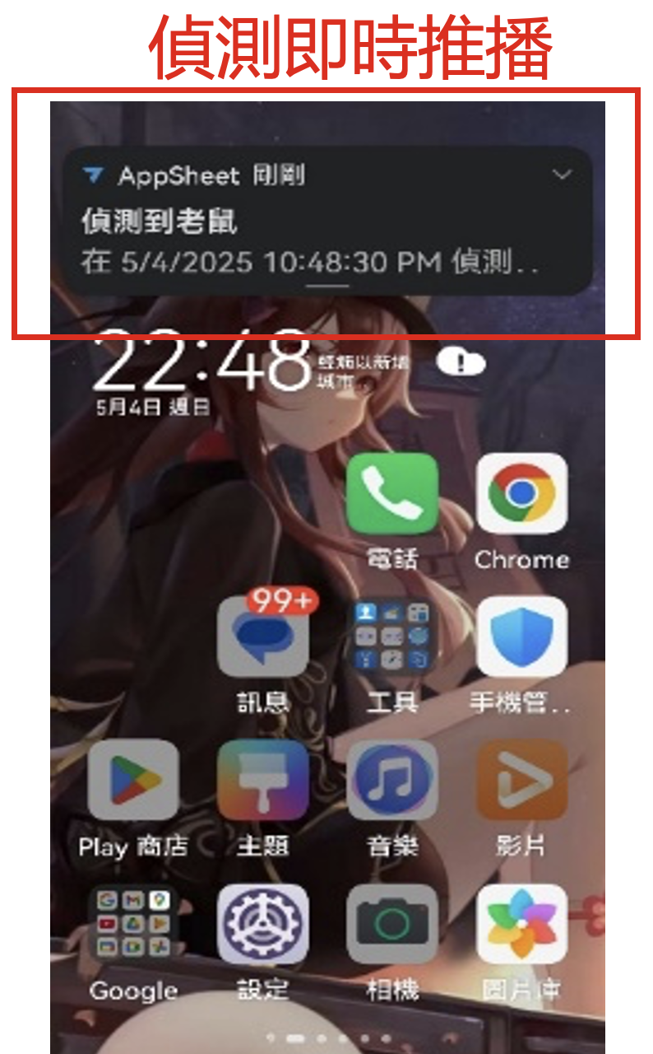




系統運作流程
Page 7
完整自動化流程
攝影機擷取影像
YOLO模型辨識
樹莓派下達指令
Arduino控制驅除裝置
執行驅除
監控區域內的攝影機持續捕捉環境影像
樹莓派上的YOLO影像辨識模型分析並識別目標
根據辨識結果，透過串列通訊發送控制指令
驅除裝置執行驅除動作，如氣槍射擊、超音波驅趕等
接收指令並驅動相應的驅除裝置執行動作
系統特色
透過App發送即時通報
全程自動化運作
將偵測與驅除結果即時推播至使用者的手機App，並記錄於雲端平台進行統計分析
即時反應能力
精準目標鎖定
數據追蹤分析

Slide 8




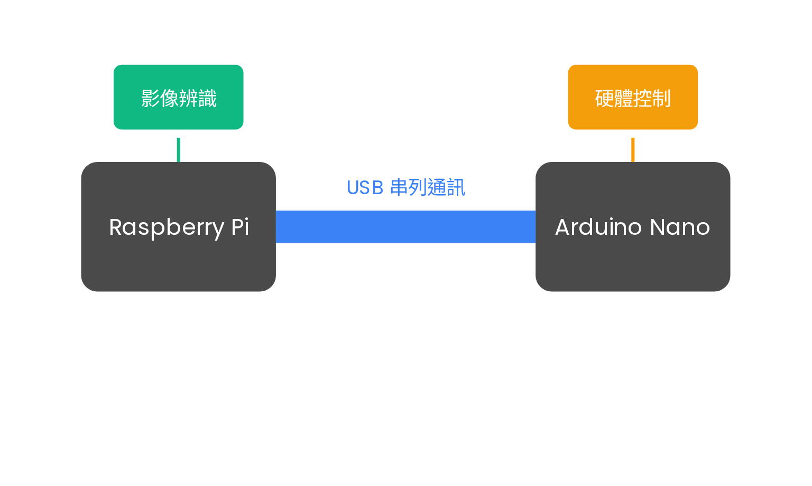




軟硬體整合方案
Page 8
Python程式設計
系統整合架構
基於Python 3開發核心控制程式，運行於樹莓派平台
包含影像辨識模組與驅除害源邏輯模組
透過OpenCV持續擷取即時攝影畫面進行分析
硬體控制系統
Arduino Nano接收指令，控制各驅除模組
透過USB串列通訊實現樹莓派與Arduino的即時數據交換
控制雲台轉動、啟動蜂鳴器、發射雷射或氣槍等
協同運作流程
1
影像辨識模組偵測到害蟲
2
驅除害源邏輯模組根據策略產生控制指令
3
透過USB串列通訊傳送指令至Arduino板
4
Arduino驅動相應硬體元件執行動作

Slide 9
















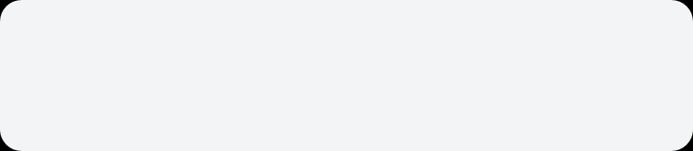

成效預估 - 即時通報與數據分析
Page 9
24小時不間斷監控
即時App通報
統計分析報表
全天候自動化監控，無需人工巡檢
偵測到害蟲立即推送警報通知管理者
自動生成詳細的統計報表與趨勢分析
即時偵測與反應，確保害蟲問題及時處理
提供時間、地點、害蟲種類等詳細資訊
害蟲出現頻率、種類分佈數據可視化
降低人力成本，提高監控效率
遠端監控功能，隨時掌握場所衛生狀況
驅除措施效果評估與比較
數據化管理與策略優化
App通知示意
數據化分析結果成為優化防治策略的重要依據
AIoT智慧害蟲系統
立即通知
科學評估不同防治措施的實際效果
偵測到蟑螂，請及時處理！
餐廳後方
2分鐘前

Slide 10














Page 10
預期效益與應用場景
預期效益
應用場景
提升防治效率
24小時不間斷自動化監控，即時發現並解決害蟲問題
家庭住宅
餐廳酒店
自動化害蟲防治，保障家人健康
維持衛生品質，增強顧客信任
降低人力成本
減少人工巡檢與傳統防治作業的依賴，釋放人力資源
改善環境安全
工廠倉庫
醫療院所
透過精準驅除，減少化學藥劑使用，降低對環境和人體的潛在危害
防止害蟲危害產品與設備
維持無菌環境，降低交叉感染風險
數據化管理
教育機構
提供詳細的害蟲活動數據與驅除成效分析，協助制定更有效的防治策略
寵物場所
保障師生健康安全的學習環境
防止病媒生物傳播疾病

